Slide 1
도로 횡단면 설계
토목을 위하여
양석현 전민규 최용훈 한동규

Slide 2
목차
설계 조건
횡단면 설계
차로수 계산
최종 결과
횡단도면도
시설물설계
중앙분리대
차로폭
배수구 측대
보도
식수대
설계조건
차로경사
길어깨

Slide 3
설계조건
조건 | 값
설계속도 | 80km/h
AADT | 55,000m/day
2.5t 이상 중형트럭 혼입율 | 10%
PHF | 0.95
도로폭 | 35m

Slide 4
차로수계산
도심부
K=0.09, D=0.6
PDDHV = ( AADT * K * D ) / PHF
= (55000 * 0.09 * 0.6 )/0.95
= 3126 VPH

Slide 5
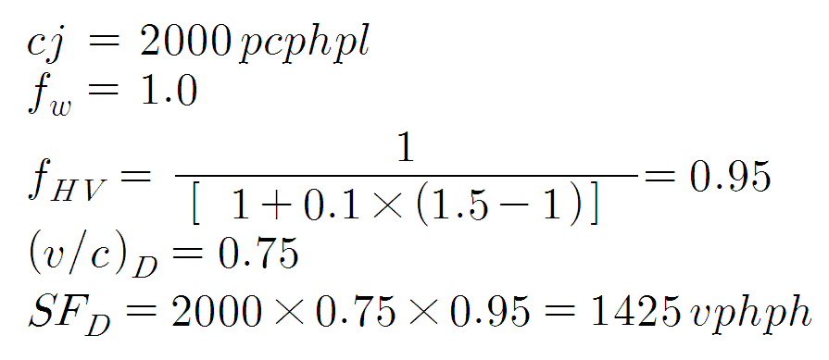
차로수계산

Slide 6
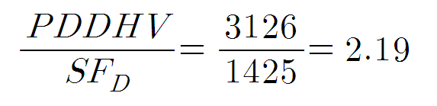
차로수계산
3차로 선정

Slide 7
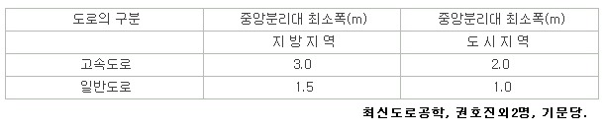
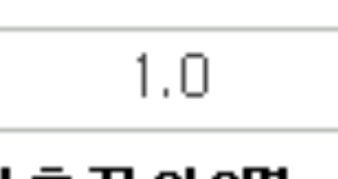
중앙분리대설계
중앙분리대 폭 4M로 결정

Slide 8
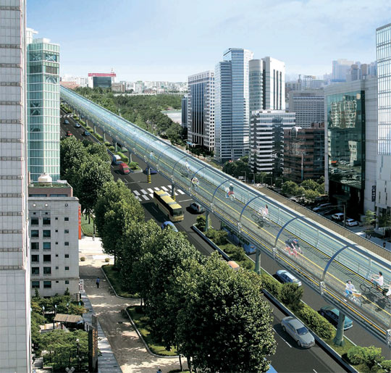
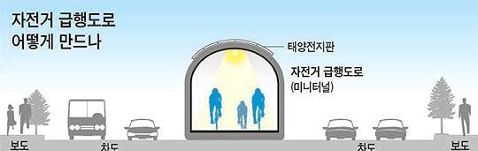
중앙분리대설계

Slide 9
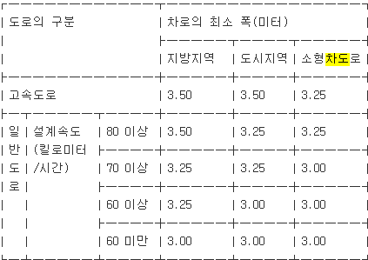
차로폭설계
3.5m
결정

Slide 10
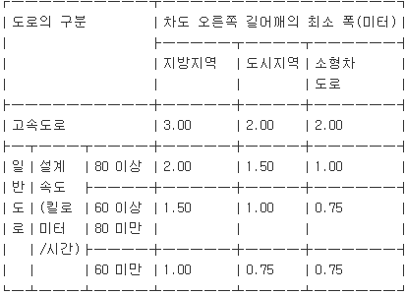
길어깨
1.5m
결정

Slide 11
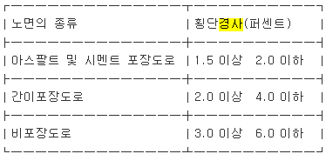
차로경사
1차로 | 2차로 | 3차로
1.5% | 2.0% | 2.5%

Slide 12
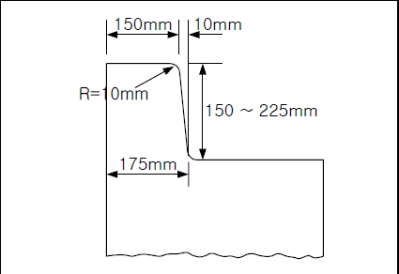
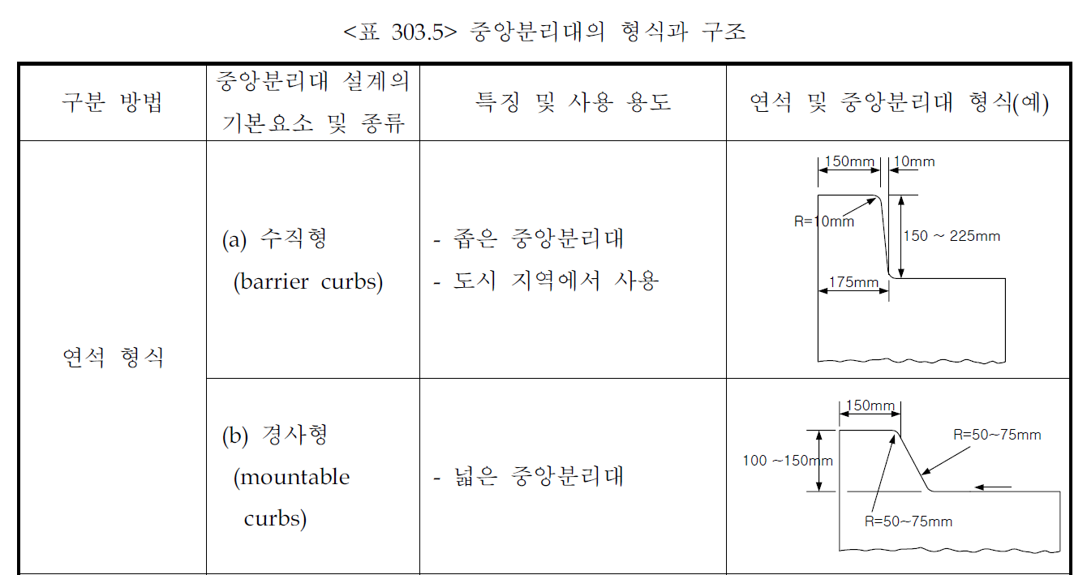
연석

Slide 13

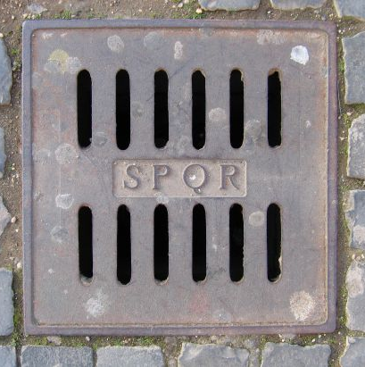
배수구, 측대
설계속도 80km/h 이상인 경우는 0.5m이상으로 하고,
80km/h미만인 경우는 0.25m 이상으로 한다

Slide 14
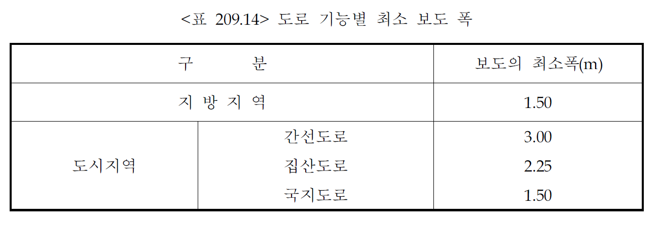
보도
3.5m 결정

Slide 15
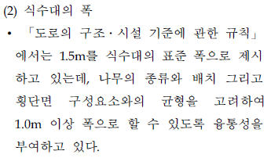
식수대
식수: 플라타너스
간격: 1.5m이상이나 나무의 특성상 8m으로 결정

Slide 16
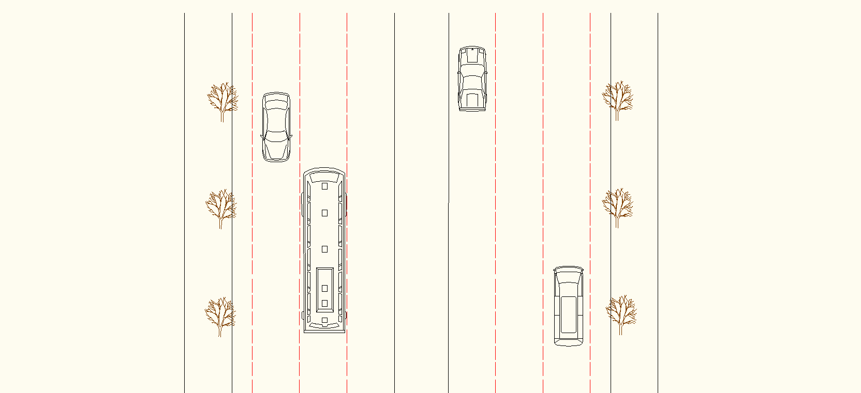
최종결과

Slide 17
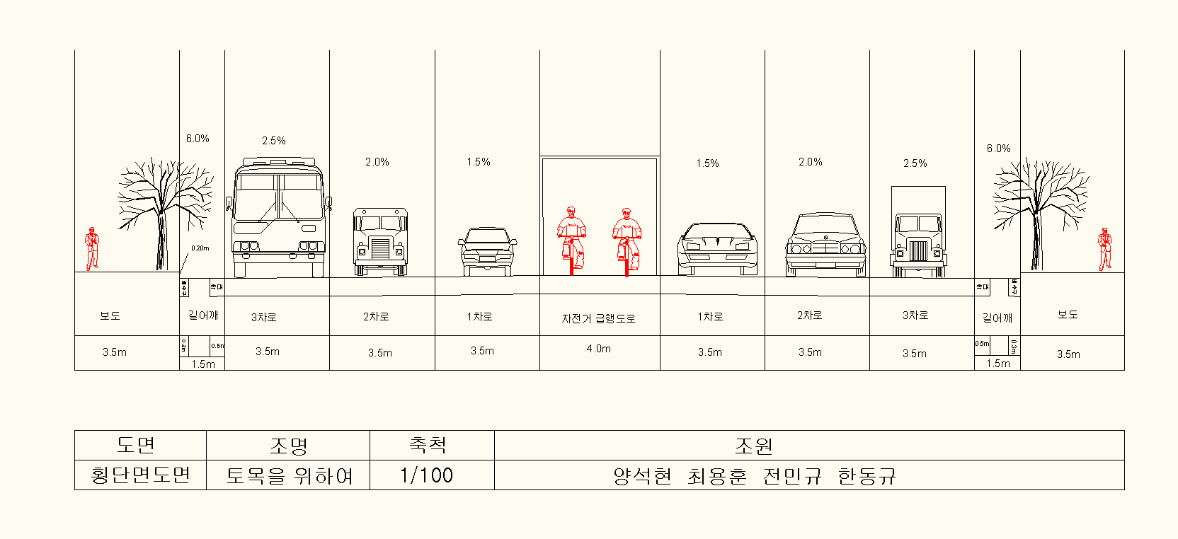
최종결과

Slide 18
감사합니다

